Slide 1
«ТЬЮТОРСКОЕ СОПРОВОЖДЕНИЕ НЕПРЕРЫВНОГО РАЗВИТИЯ ПЕДАГОГОВ: ВОЗМОЖНОСТИ И ПЕРСПЕКТИВЫ НАУЧНО-МЕТОДИЧЕСКОЙ СИСТЕМЫ МОСКОВСКОЙ ОБЛАСТИ»
Кудрова Лариса Геннадьевна, к.п.н., начальник Центра непрерывного повышения мастерства ГБОУ ВО АСОУ Московской области

Slide 2
МОДЕЛЬ МЕТОДИЧЕСКОГО СОПРОВОЖДЕНИЯ ОБРАЗОВАТЕЛЬНЫХ ОРГАНИЗАЦИЙ МОСКОВСКОЙ ОБЛАСТИ
ШКОЛЫ-СТАЖИРОВОЧНЫЕ ПЛОЩАДКИ
ШКОЛЫ-СТАЖИРОВОЧНЫЕ ПЛОЩАДКИ
ЦЕНТРЫ-МИНИ
ЦЕНТР-
СТАНДАРТ
МЕТОДИЧЕСКИЕ ЦЕНТРЫ
МЕТОДИЧЕСКИЕ ЦЕНТРЫ
ШКОЛЫ
ШКОЛЫ

Slide 3
АЛГОРИТМ ВЗАИМОДЕЙСТВИЯ
Информационное взаимодействие
Первичное тестирование
ПЕДАГОГ
РЕЗУЛЬТАТЫ ТЕСТИРОВАНИЯ
(ВЫЯВЛЕННЫЕ ДЕФИЦИТЫ КОМПЕТЕНЦИЙ)
РЕЗУЛЬТАТЫ ТЕСТИРОВАНИЯ
(ВЫЯВЛЕННЫЕ ДЕФИЦИТЫ КОМПЕТЕНЦИЙ)
МУНИЦИПАЛЬНЫЕ МЕТОДЦЕНТРЫ
Информационное взаимодействие
НИЗКИЙ РЕЗУЛЬТАТ
ВЫСОКИЙ РЕЗУЛЬТАТ
НИЗКИЙ РЕЗУЛЬТАТ
ВЫСОКИЙ РЕЗУЛЬТАТ
СРЕДНИЙ РЕЗУЛЬТАТ
СРЕДНИЙ РЕЗУЛЬТАТ
Информационное взаимодействие
А
С
О
У
Получение индивидуальных образовательных маршрутов (ИОМ)
(Личный кабинет СДО)
Информационное взаимодействие
АСОУ - Координатор
Педагог, показавший высокие результаты в последующих тестированиях не участвует и участвуют в качестве экспертов или тьюторов
Обучение на выбранных курсах в соответствии с ИОМ
Тестирование – выявление профессиональных дефицитов
ЦНППМ

Slide 4
ТЬЮТОР КАК УЧАСТНИК ПЕРСОНИФИЦИРОВАННОЙ СИСТЕМЫ ПОВЫШЕНИЯ ПРОФЕССИОНАЛЬНОГО МАСТЕРСТВА ПЕДАГОГОВ И РУКОВОДЯЩИХ РАБОТНИКОВ
ОБРАЗОВАТЕЛЬНАЯ РЕФЛЕКСИЯ
РАЗРАБОТКА ИОМ
ВЫЯВЛЕНИЕ МОТИВОВ И ИНТЕРЕСОВ ОБУЧЕНИЯ

Slide 5
КЛАСТЕРНАЯ СИСТЕМА ПРОЕКТОВ ЦНППМ
I. Кластер
Новые функции
учителя будущего
в соответствии с новой горизонтальной моделью карьерного роста
Блок НППМ учителя
Открытый педагогический клуб
Блок НППМ учителя-наставника
Школа наставников
Блок НППМ учителя-методиста
Андрагог XXI века
Уровень реализации:
Процесс непрерывного повышения профессионального мастерства посредством организации индивидуальных маршрутов на основе профессиональных и личностных потребностей
Деятельностные:
Информационно-практический:
Кластерная система непрерывного повышения профессионального мастерства
Школа профессионального мастерства
II. Кластер
Новые смыслы в работе учителя будущего
в соответствии с новой
моделью аттестации учителей
на основе ЕФОМ
Предметный блок
М1
М2
М3
…
Методический блок
М4
М5
М6
…
Психолого-педагогический блок
М7
М8
…
Коммуникативный блок
М9
М10
…

Slide 6
МОМО
НАПРАВЛЕНИЯ РАЗВИТИЯ СИСТЕМЫ ОБРАЗОВАНИЯ МОСКОВСКОЙ ОБЛАСТИ НА 2020-2021 УЧЕБНЫЙ ГОД
КОУЧ ШКОЛЬНЫХ КОМАНД «ФУНКЦИОНАЛЬНАЯ ГРАМОТНОСТЬ КАК ОСНОВА КАЧЕСТВА ОБРАЗОВАТЕЛЬНЫХ РЕЗУЛЬТАТОВ»
КОУЧ ПРОЕКТА «ШКОЛЫ, КОТОРЫМ МОЖНО ДОВЕРЯТЬ»
МОДЕЛЬ ГОРИЗОНТАЛЬНОГО ВЗАИМОДЕЙСТВИЯ PEER-TO-PEER
ОТКРЫТЫЙ ПЕДАГОГИЧЕСКИЙ КЛУБ
«ШКОЛА ПРОФЕССИОНАЛЬНОГО МАСТЕРСТВА»
ДИСКУССИОННЫЙ КЛУБ «ЛИГА ЛИДЕРОВ»
ПРОЕКТНАЯ ЛАБОРАТОРИЯ МОЛОДЫХ СПЕЦИАЛИСТОВ
АНДРАГОГ 21 ВЕКА

Slide 7
ВИДЫ ТЬЮТОРСКОГО СОПРОВОЖДЕНИЯ
Тьюторское сопровождение дистанционного образования, основанное на использовании возможностей информационных ресурсов и выстраивании обучения с опорой на навыки работы подопечного в интернет-среде;
Тьюторская практика открытого образования направлена на разработку и реализацию открытых социальных технологий (дебаты, форумы и пр.);
Тьюторское сопровождение индивидуальных образовательных программ, оптимизированное на обучение человека умениям максимально использовать различные ресурсы для проектирования собственной образовательной программы и нести ответственность за ее реализацию

Slide 8
«ШКОЛА ПРОФЕССИОНАЛЬНОГО МАСТЕРСТВА»

Slide 9
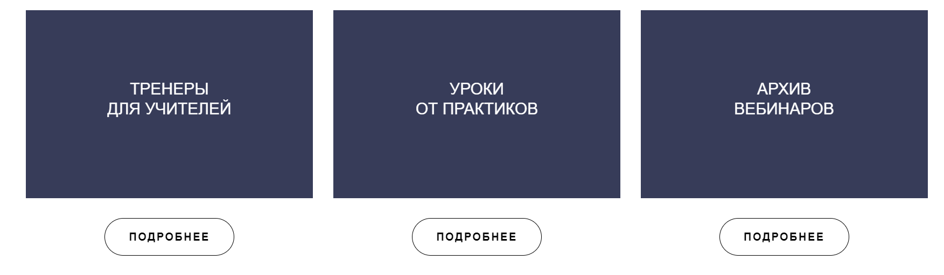

Slide 10
КОУЧ ПРОЕКТ
«ШКОЛЫ, КОТОРЫМ МОЖНО ДОВЕРЯТЬ»

Slide 11
СИСТЕМА СТАЖИРОВОЧНЫХ ПЛОЩАДОК
СТАЖИРОВОЧНЫЕ
ПЛОЩАДКИ ПРОЕКТА
«ФОРМИРОВАНИЕ ФУНКЦИОНАЛЬНОЙ
ГРАМОТНОСТИ»
ШКОЛЫ-НАСТАВНИКИ ПО ПРОЕКТУ
«ШКОЛЫ, КОТОРЫМ МОЖНО ДОВЕРЯТЬ»
МАСТЕР-КЛАССЫ,
СЕМИНАРЫ
ЭКСПЕРТИЗА
УРОКИ ОТ ПРАКТИКТОВ,
СЕМИНАРЫ
СТАЖИРОВКИ

Slide 12
СОПРОВОЖДЕНИЕ ПЕДАГОГИЧЕСКИХ РАБОТНИКОВ
СТАЖИРОВКИ
ТРЕНАЖЕР «МОЙ УРОК ПО ФГОС»
ТРЕНИНГИ
ВЕБИНАРЫ
ПРАКТИКУМЫ

Slide 13
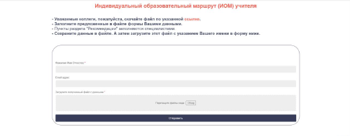
ИНДИВИДУАЛЬНЫЙ ОБРАЗОВАТЕЛЬНЫЙ МАРШРУТ ПЕДАГОГИЧЕСКОГО РАБОТНИКА
https://cppm.asou-mo.ru/index.php/proekty/andragog-21-veka

Slide 14
Результаты методической работы
Повышение уровня достижений учителей и учеников, обусловленных целенаправленной методической работой
Увеличение педагогов, социальных партнёров, добровольных участников в методической работе (в сетевых моделях организации сопровождения воспитания школьников )
Обеспечение дифференцированного характера методической работы на школьном, муниципальном уровне (проекты, программы, сетевое взаимодействие и др.)
Уменьшение количества педагогов, не владеющих необходимыми знаниями и умениями

